Slide 1


Licenciatura en políticas y proyectos sociales.
Eleonora Costanzo gomez
Convocatoria 2019-2

Slide 2

Programa educativo políticas y proyectos sociales
El programa educativo de políticas y gestión de proyectos sociales, esta orientada a mejorar la calidad de vida de los ciudadanos.
a través de la inserción de políticas publicas por medio de la aplicación de proyectos sociales con diferentes temáticas.
Permitiéndote dar una solución a distintos problemas que se generan en la comunidad.
La misma dura 8 semestres

Slide 3

El graduado en la Licenciatura en Políticas y Proyectos sociales contara con una formación teórica-practica sólida. poder gestionar proyectos en el ámbito del gobierno federal, estatal, municipal, así como en el ámbito privado.
Promover la participación de los distintos actores sociales en sus ámbitos de acción. impulsar las relaciones intergubernamentales para la realización de proyectos sociales.
Utilizar las metodologías de evaluación en la formulación de proyectos.
Formular sistemas de indicadores sociales para el monitoreo y evaluación de las políticas públicas sociales en los ámbitos nacional y local

Slide 4
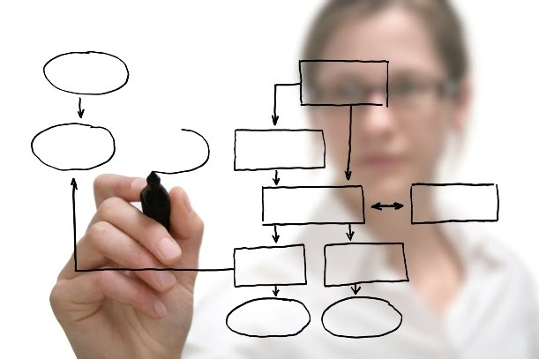
Impacto de la carrera en la comunidad:
Mejorar los canales de comunicación entre la comunidad y los distintos organismos gubernamentales.
Gestión de proyectos para resolver demandas sociales.
Establecer y dar continuidad a distintas políticas publicas
Promueve la participación de los actores sociales en sus diferentes ámbitos de acción para lograr el Desarrollo Social.

Slide 5
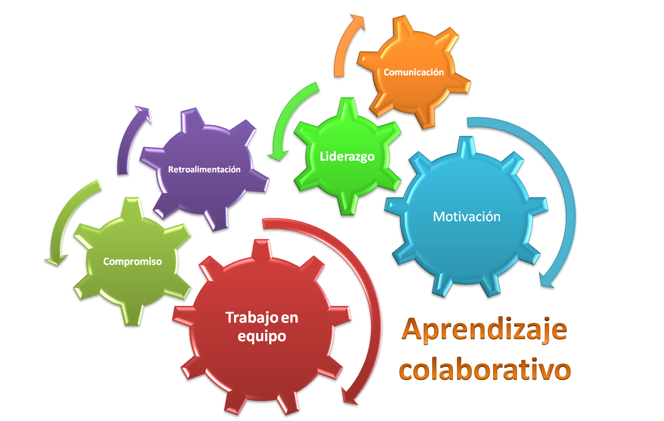
Centrado en el estudiante: Coloca al estudiante como el centro del quehacer educativo, al concebirlo como el actor principal del mismo.
Flexible: El estudiante organiza y decide su ritmo de estudio; además que tienen la libertad de elegir el grado académico que quiera alcanzar o el que más se acomode a sus necesidades personales.
Inclusivo: Ha sido diseñado para atender a personas con algún tipo de discapacidad motriz, auditiva y visual, atiende a jóvenes recién egresados del nivel medio superior y a personas que llevan mucho tiempo fuera del ámbito escolar.
Utiliza tecnología de vanguardia: El programa ha sido dotado de infraestructura tecnológica con equipo de vanguardia, con la finalidad de crear las condiciones que optimicen todos los procesos educativos, académicos y administrativos.
Accesible: Los estudiantes pueden realizar sus actividades desde cualquier lugar y en cualquier momento.
Interactivo: La interactividad del modelo está garantizada, no sólo por la posibilidad de que el estudiante interactúe con el Docente en línea, sino también por la incorporación del aprendizaje colaborativo con miras a promover la formación de redes de conocimiento entre los mismos estudiantes.
Ventajas de estudiar en la UNADM

